Slide 1
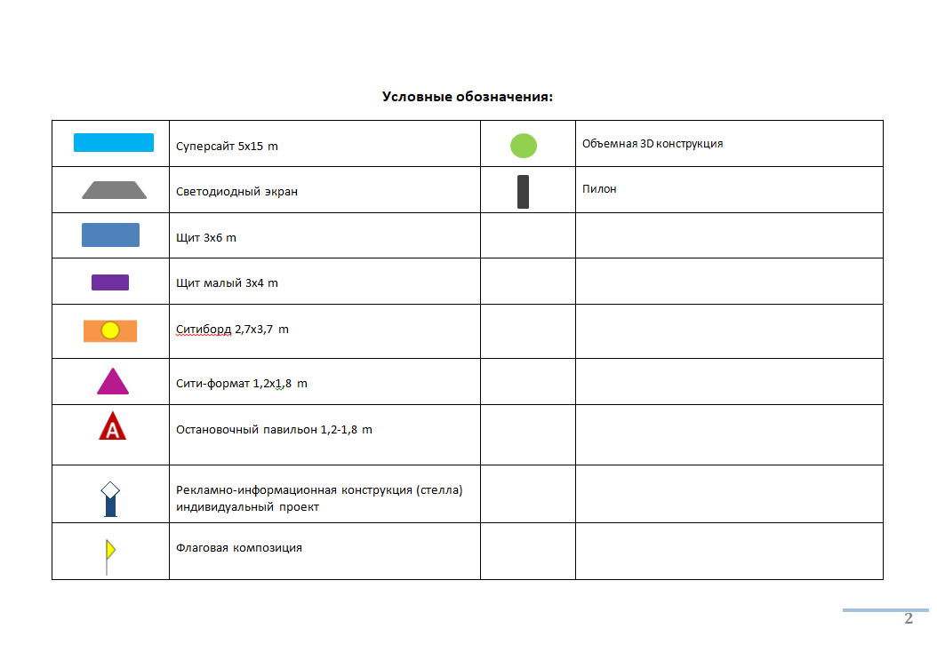
Приложение 1 к постановлению главы Сергиево-Посадского городского округа от _____________№______

Slide 2
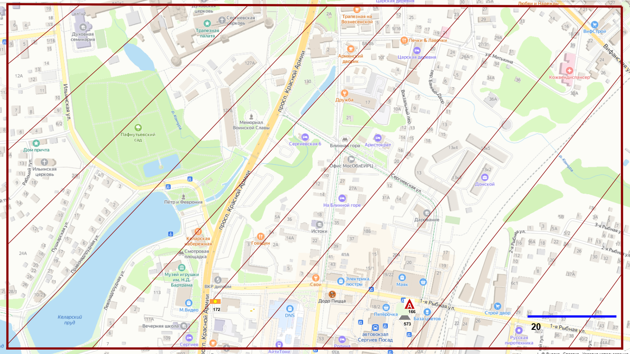

Slide 3
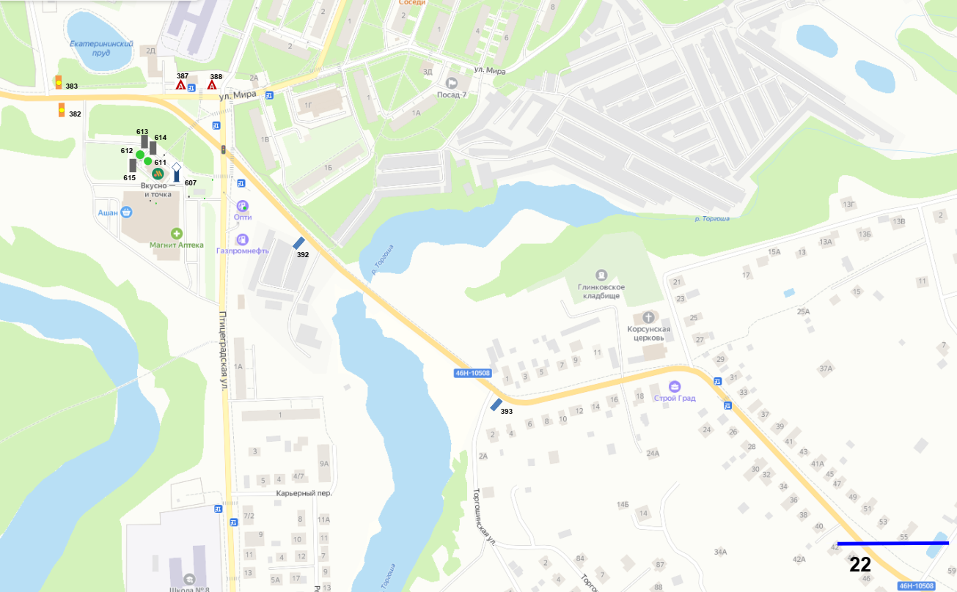

Slide 4
